Slide 1
Comment construire la matrice du cadre logique et la chaine des résultats
Module 5.1

Slide 2

Sujets de ce module
La matrice du cadre logique
La chaines des résulats
Notes:
Important pour les formateurs, tous les sujets doivent être traités. Les messages clés sont soulignés dans chaque diapositive.

Slide 3
Pourquoi une matrice du Cadre Logique?
Synthèse
Planification
Coordination
Suivi
Négociation
Communication
Evaluation
Où allez-vous?
Comment arriverez-vous jusque là?
Comment saurez-vous que vous y êtes arrivé?

Slide 4
La matrice dans le cycle du projet (DEVCO)
Utilisé pour structurer le processus d’évaluation
Référence pour identifier ce qui a été atteint
Collecte des information du contexte et des besoins , analyse des parties prenantes, des
problèmes, des objetifs
PROGRAMMING
CLOSURE AND FOLLOW-UP
Guide la collecte de données sur les élément-clés de la chaîne de résultats
Utilisé pour suivre l’avancement
Source pour le rapportage sur les résultats
IDENTIFICATION
Formulation de la chaine des résultats , des hypothèses, des risques, et des indicateurs
IMPLEMENTATION
FORMULATION
Feuille de route pour la mise œuvre
Structure le dialogue entre partenaires, bailleurs de fonds etc.

Slide 5
A quoi ressemble une matrice du cadre logique?
Chaîne de résultats
Sources & moyens de vérification
Indicateurs
Valeurs initiales
Valeurs cibles
Hypothèses
Impact
Effet direct
Produits
Activités

Slide 6
L’ordre de la formulation et de la lecture
Chaîne de résultats
Sources & moyens de vérification
Indicateurs
Valeurs initiales
Valeurs cibles
Hypothèses
1
Impact
3
2
Effet direct
Produits
Activités

Slide 7
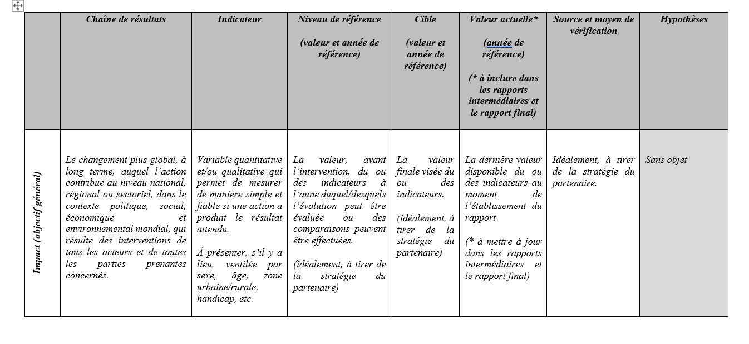
La matrice du cadre logique selon l’UE

Slide 8

Que signifie vraiment le « CHANGEMENT »?
Une action de développement devrait mener au changement
Direction
changement positif
Changement

Slide 9
Chaîne de résultats & la portée de l’action
Il faut comprendre la portée de l’action!!
Sphère de contrôle
Sphère d’ Influence
Sphère d’ Intérêt
Intrants
Activités
Produits
Effets Directs
Changements de attitude
Effets Directs
Changements de attitude

Slide 10
Chaîne de résultats, effets directs et limite de responsabilité
Influence du projet
Effet direct du projet
Appropriation des Bénéficiaires

Slide 11
Représentation classique d’une chaine de résultats
Impact
(Objectif global)
L’objectifs plus large auxquel contribuera le projet
Effet Direct
(Objectif Spécifique)
Le flux d’avantages durables pour le(s) groupe(s) cible(s)
Produits
(Résultats)
Les biens et services fournis par le projet
Activités
Ce qui sera fait pendant le projet pour fournir les produits (programme de travail / tâches)

Slide 12
Mais… attention!
Impact
Effet Direct
Produits
Activités
Il y a aussi des étapes intermédiaires, des processus, des interactions, des séquences…

